Slide 1
WE ARE GAME FAMILY 區塊鏈遊戲平臺
小組成員：李尚儒
賀柯佳
黃智贊
指導教授：黃文楨
課程指導：許孟祥
系統分析與設計

Slide 2
利害關係人目標表
利害關係人 （參與者） | 目標
玩家 | 進行基本的平臺登入退出作業 進行基本遊戲登入退出作業 進行Coin交易作業
遊戲開發商 | 進行遊戲上鏈作業 將遊戲發佈在平臺的操作 對遊戲進行行銷等作業
合約 | 進行判斷操作是否有效 防止平臺被攻擊
帳本 | 保障用戶資產的安全 記錄遊戲數據和防止遊戲數據被篡改
品質管控人員 | 進行遊戲上鏈的檢查 提供遊戲上鏈的必要的資訊

Slide 3
事件表
事件名稱 | 使用案例名稱
1、用戶建立用戶資料 2、個資修改作業 | 1、會員註冊、修改個資作業
3、用戶登入平臺作業 4、用戶登出平臺作業 | 2、用戶登入、登出平臺作業
5、玩家貨幣兌換Cion 6、玩家購買遊戲 | 3、Coin交易作業
7、玩家登入遊戲 8、玩家退出遊戲 | 4、遊戲使用作業
9、遊戲商申請遊戲上鏈 10、遊戲審核 11、遊戲數據上鏈 | 5、遊戲上鏈作業

Slide 4

使用案例圖
會員註冊、修改個資作業
用戶登入、登出平臺作業
合約
遊戲玩家
遊戲使用作業
Coin交易作業
帳本
遊戲上鏈作業
遊戲提供商
品質管控人員

Slide 5
C
01
第一階段初步類別圖
ONTENTS
02
會員註冊、修改個資作業
03
「用戶登入、登出平臺作業」使用案例
04
遊戲使用作業
目
录
05
Coin交易作業
06
Coin交易作業
07
測試計畫
08
遊戲上鏈作業

Slide 6
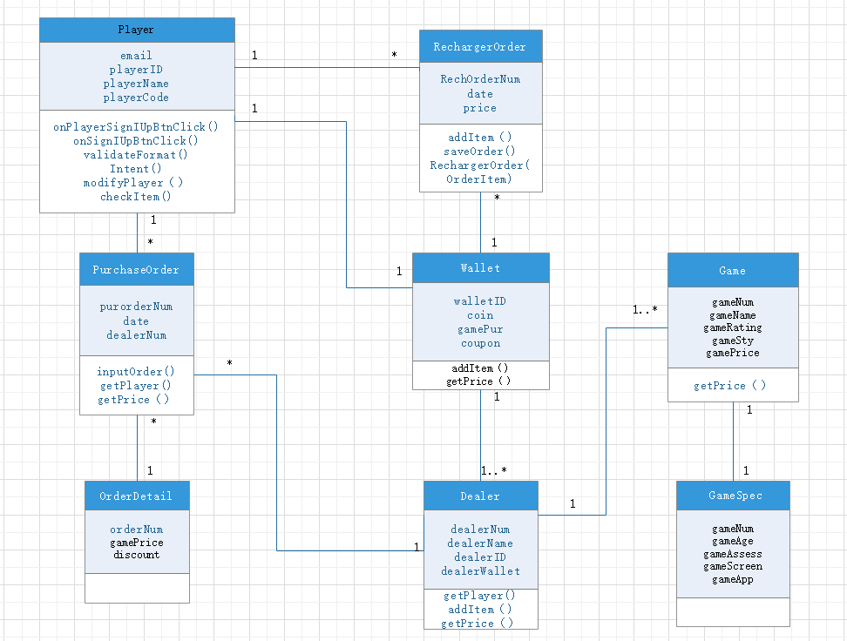
第一階段初步類別圖

Slide 7
會員註冊、修改個資作業
案
例
一
專案描述
活動圖
循序圖

Slide 8
使用案例名稱 | 會員註冊、修改個資作業
使用案例描述 | 使用者註冊「We Are Game Family」區塊鏈遊戲平臺一般會員
主要參與者 | 平臺使用者
利害關係人與目標 | 玩家：進入系統購買遊戲，點數交易與兌換、儲值、提領等 帳本：記賬（記錄數據）
前置條件 | 即將使用手機App圖示進入系統，且無登入記錄
後置條件 | 根據智能合約將個人帳號、密碼保管在分佈式帳本中
主要成功情節 | 參與者 | 系統
 | 1.玩家註冊會員時，按下註冊按鈕。 2.輸入資訊並點擊驗證碼發送。 3.修改資料，點擊“忘記密碼”，輸入資訊，點擊驗證碼發送。 | 1.1 系統從主頁跳到註冊介面。 2.1 系統發送驗證碼並對玩家進行身份驗證。 2.2 顯示註冊結果，成功將跳到登入介面。 3.1 核驗資訊正確後發送驗證碼到電話或e-mail。不正確則提示重新輸入。 3.2 修改完成後，密碼重置或個資修改，成功後跳登入介面。
例外情節 | 個資不屬實，提醒重新註冊

Slide 9
玩家 | 合約 | 帳本
活動圖
登入介面
[註冊]
檢查資訊正確性
[修改]
[正確]
記録用戶數據
[錯誤]
重新輸入
輸入修改數據
檢查資訊正確性
[正確]
記録用戶數據
[錯誤]
重新輸入

Slide 10
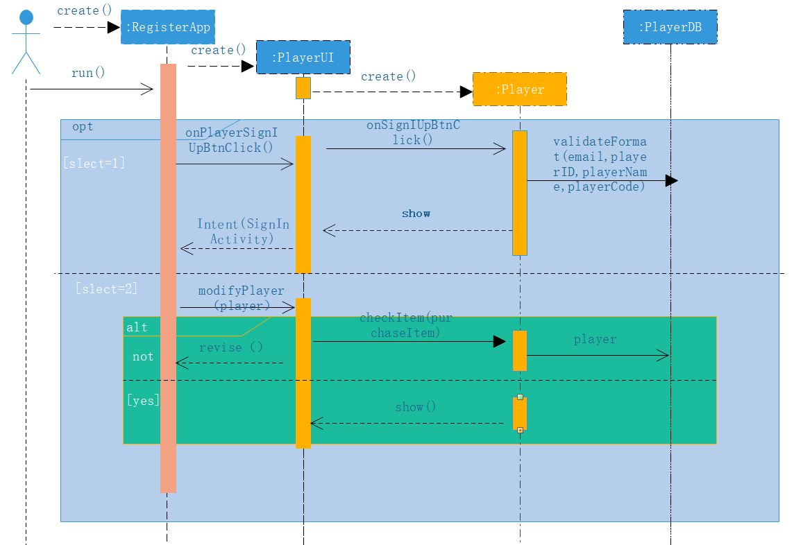
循序圖——會員註冊、修改個資作業

Slide 11
「用戶登入、登出平臺作業」使用案例
案
例
二
專案描述
活動圖
循序圖

Slide 12
「用戶登入、登出平臺作業」使用案例
使用案例名稱 | 用戶登入、登出平臺作業
使用案例描述 | 使用者會員登入、登出「We Are Game Family」平臺
主要參與者 | 玩家
利害關係人與目標 | 玩家：進行基本的平臺登入退出作業
前置條件 | 玩家成功註冊為平臺用戶，且有系統記録。
後置條件 | 系統儲存並處理相關數據
主要成功情節 | 參與者 | 系統
 | 1.玩家進入登入介面，輸入密碼帳號，進入平臺介面。 2.退出平臺時點擊“退出”鍵。 3.退出 | 1.1 系統判斷賬密是否正確，密碼正確將進入平臺介面，錯誤將重新輸入賬密。 2.1 系統檢查平臺數據，數據正確將數據上傳平臺區塊鏈。數據有誤將進行相對應的處理，保障數據的正確和安全。
例外情節 | 登入密碼錯誤時發送驗證碼重置密碼

Slide 13
玩家 | 合約 | 帳本
活動圖
提出操作需求
檢查玩家操作是否合法
[是]
記録相關數據
[否]
檢查賬號密碼是否匹配
駁回
[是]
[登出]
允許連接
記録登入和操作數據
[否]
駁回
[登入]
退出連接

Slide 14
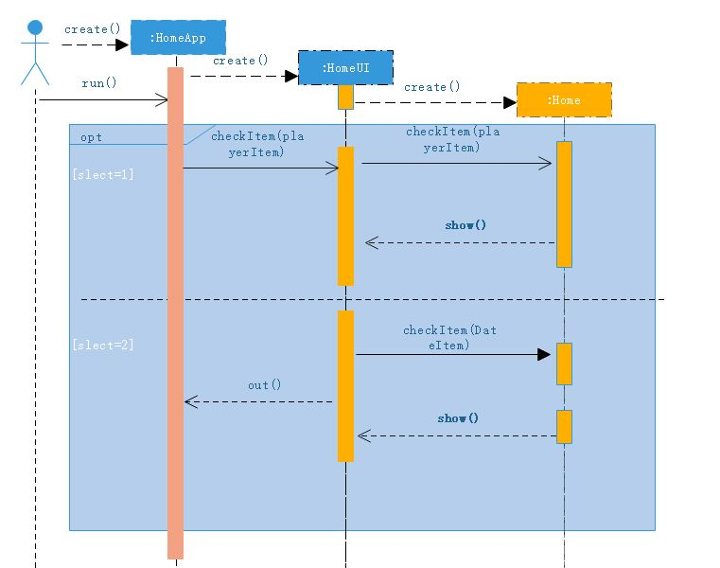
循序圖——用戶登入、登出平臺作業

Slide 15
Coin交易作業
案
例
三
專案描述
活動圖
循序圖

Slide 16
「Coin交易作業」使用案例
使用案例名稱 | 遊戲使用作業
使用案例描述 | 玩家通過平臺充值Coin並購買遊戲
主要參與者 | 玩家
利害關係人與目標 | 玩家：進行Coin交易 賬本：記録相關數據並防止被篡改
前置條件 | 玩家找到相關遊戲，滿足條件才能購買
後置條件 | 系統審核符合條件才能進行交易
主要成功情節 | 參與者 | 系統
 | 1.玩家點擊充值按鈕，選擇數量，提交訂單，輸入支付密碼。 2.進入遊戲商場，選擇希望購買的遊戲,點擊進行遊戲瞭解，並點擊購買按鈕，確認購買資訊，輸入密碼。 | 1.1 系統收到充值資訊，判斷密碼正確及現金充足後將相對於的Coin轉入該玩家錢包。 2.1 系統檢查密碼和餘額，密碼正確且Coin充足，將訂單資訊發送，遊戲商授權給玩家。密碼不正確或Coin不足，將不執行且介面顯示“密碼錯誤”或“Coin不足,請充值”。
例外情節 | 玩家交易錯誤可以向後臺人員上傳資訊並反饋

Slide 17
活動圖
玩家 | 合約 | 帳本 | 遊戲商
[購買Coin]
判斷是否合法
[購買遊戲]
[是]
給予相對於的Coin
[否]
駁回
判斷是否合法
[是]
發送遊戲給玩家
[否]
駁回

Slide 18
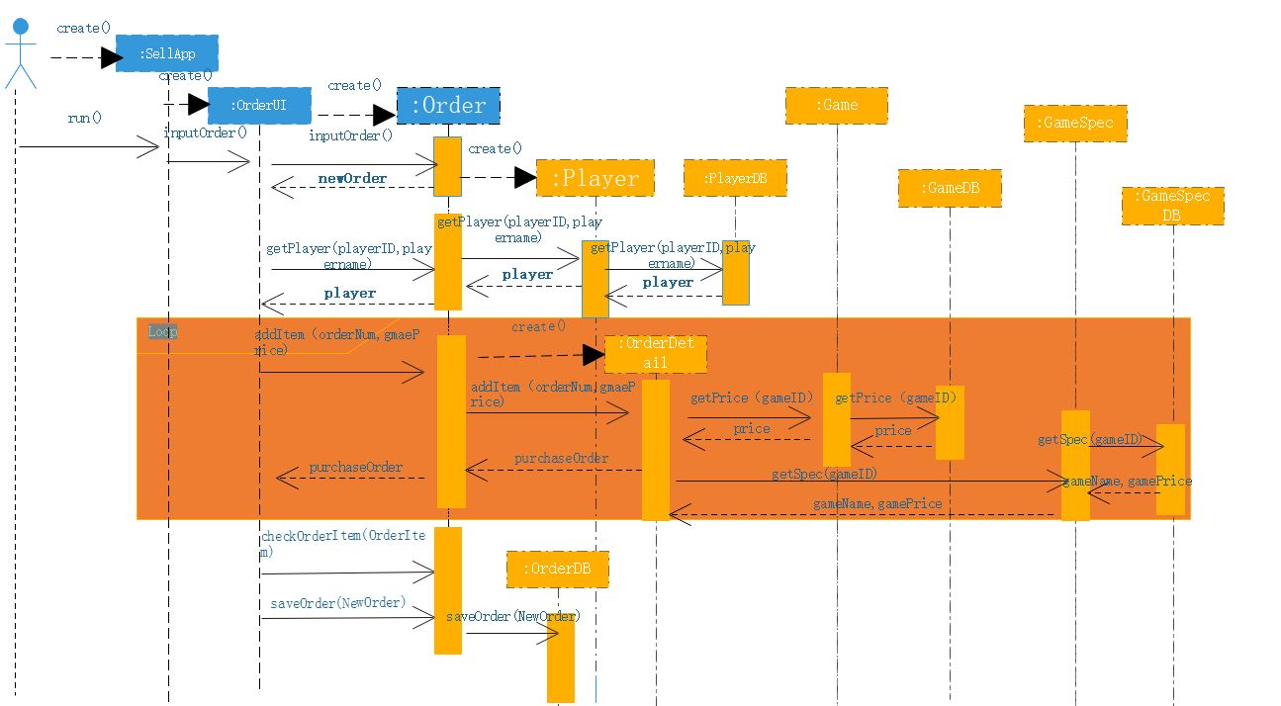
循序圖——遊戲購買作業

Slide 19
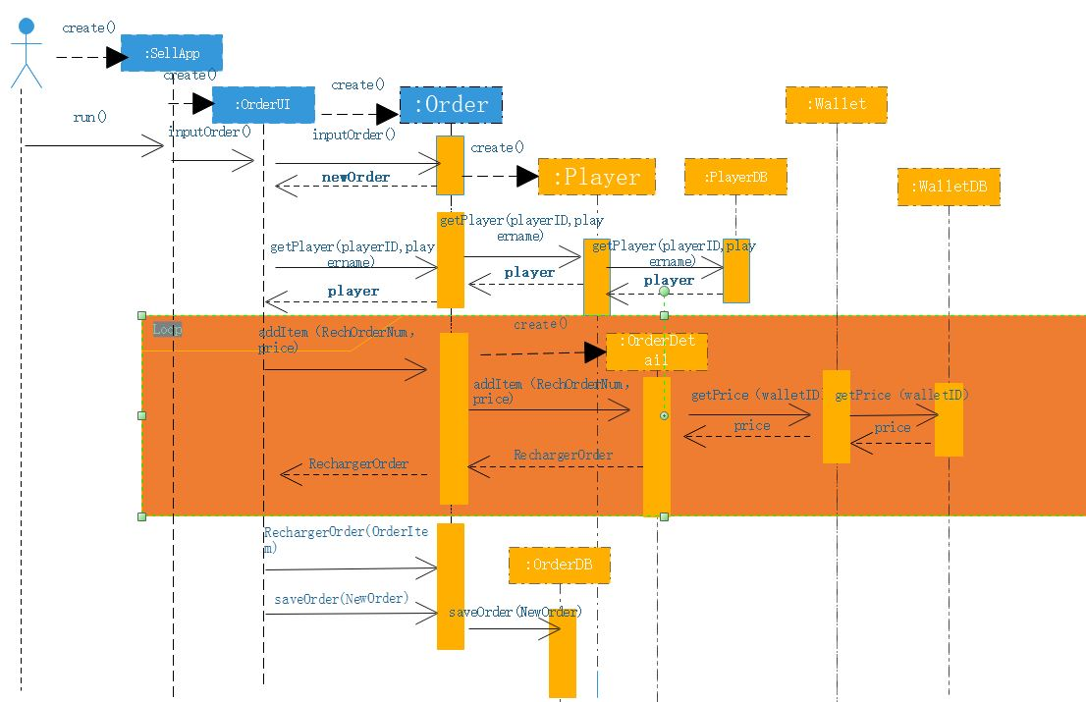
循序圖——Coin購買作業

Slide 20
遊戲使用作業
案
例
四
專案描述
活動圖
循序圖

Slide 21
「遊戲使用作業」使用案例
使用案例名稱 | 遊戲使用作業
使用案例描述 | 玩家登入平臺並進入遊戲
主要參與者 | 玩家
利害關係人與目標 | 玩家：進行基本遊戲使用 遊戲商：提供伺服器維護遊戲
前置條件 | 玩家成功購買遊戲
後置條件 | 遊戲商伺服器提供服務
主要成功情節 | 參與者 | 系統
 | 1.玩家進入平臺點擊遊戲開始按鈕。 2.退出遊戲時點擊遊戲關閉按鈕。 | 1.1 系統檢查遊戲環境，滿足條件將進入遊戲介面，條件不滿足將禁入並提供錯誤原因。 1.2 當遊戲成功登入，將跳轉到遊戲商的伺服器進行遊戲操作。 2.1 系統將遊戲數據傳入平臺區塊鏈，保障遊戲數據的不可被篡改。
例外情節 | 遇到遊戲環境錯誤問題上傳數據並反饋給工程師

Slide 22
玩家 | 合約 | 帳本 | 遊戲商
活動圖
提出操作需求
檢查玩家操作是否合法
[是]
記録相關數據
[否]
[登入]
駁回
提供伺服器
[登出]
推出伺服器

Slide 23
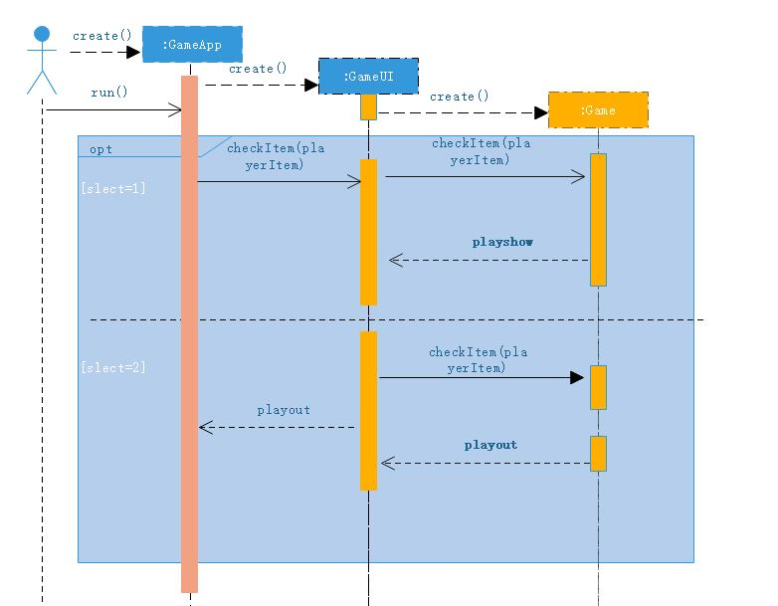
循序圖——遊戲使用作業

Slide 24
遊戲上鏈作業
案
例
五
專案描述
活動圖
循序圖

Slide 25
「遊戲上鏈作業」使用案例
使用案例名稱 | 遊戲上鏈作業
使用案例描述 | 遊戲商進行遊戲上鏈並發布
主要參與者 | 遊戲商
利害關係人與目標 | 遊戲商：進行遊戲上鏈作業並發布在平臺 品質管控人員：提供對遊戲上鏈的檢查和資訊
前置條件 | 遊戲商提供符合規定的產品
後置條件 | 品質管控人員跟進並向工程師反饋
主要成功情節 | 參與者 | 系統
 | 1.遊戲商登入系統，點擊申請按鈕。並上傳相關資訊。 2.品控人員對產品進行審核，通過後將遊戲上鏈，不通過將駁回，並指出問題。 | 1.1 系統將遊戲上鏈在“新品欄“，平臺進行推廣和行銷，並及時回饋問題。 1.2 遊戲上鏈一個月之後將會進入將對於的遊戲分類。
例外情節 | 遊戲商進行的遊戲更新維護由工程師跟進

Slide 26
活動圖
遊戲商 | 品控人員 | 賬本 | 合約
提出遊戲上鏈要求
審核產品是否合法
[是]
記錄遊戲數據和防止遊戲數據被篡改
將遊戲放入商場，並進行一系列行銷活動
[否]
駁回
給予建議

Slide 27
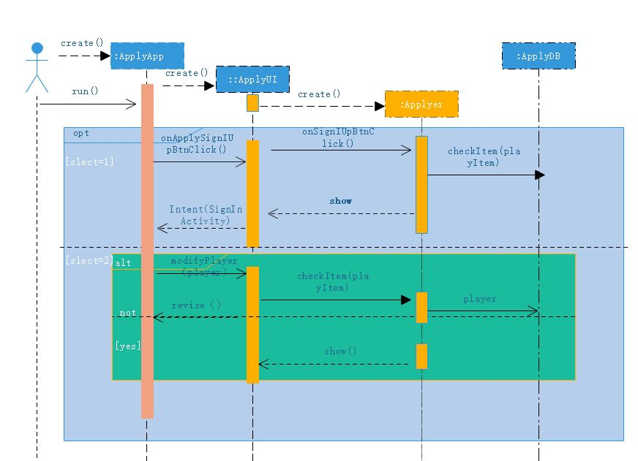
循序圖——遊戲上鏈作業

Slide 28
測試計畫
 | 方法 | 參數 | 預計結果 | 執行結果 | 是否通過
填入的基本資料 | Name() | int,String | return(start) |  | （尚未測試）
 | NO Name() | String | Return plrase input name |  | （尚未測試）
 | Repeat name() | int,String | Reture the name you selected is already is already is use |  | （尚未測試）
交易 | Order() | int | return() |  | （尚未測試）
一般設定 | Valume set() |  | return(change) |  | （尚未測試）
條件覆蓋法
叙述覆蓋法
決策覆蓋法

Slide 29
目前執行進度報告
序號 | 專案內容描述 | 工作性質 | 任務狀態
1 | 選題 | 設計 | 完成
 |  | 實踐 | 完成
2 | 專案市場分析 | 設計 | 完成
 |  | 實踐 | 進行中
3 | 利害關係人分析 | 設計 | 完成
 |  | 實踐 | 完成
4 | 會員註冊、修改個資作業 | 設計 | 完成
 |  | 實踐 | 未開始
5 | 用戶登入、登出平臺作業 | 設計 | 完成
 |  | 實踐 | 未開始
6 | Coin交易作業 | 設計 | 完成
 |  | 實踐 | 未開始
7 | 遊戲使用作業 | 設計 | 完成
 |  | 實踐 | 未開始
8 | 遊戲上鏈作業 | 設計 | 完成
 |  | 實踐 | 未開始
9 | 遊戲商店交易作業 | 實踐 | 未開始
 |  | 設計 | 未開始
10 | 遊戲交流作業 | 實踐 | 未開始
 |  | 設計 | 未開始
11 | UI設計 | 實踐 | 進行中
 |  | 設計 | 進行中
12 | 智能合約 | 實踐 | 未開始
 |  | 設計 | 未開始
13 | 帳本部署 | 實踐 | 未開始
 |  | 設計 | 未開始
14 | 區塊鏈架構 | 實踐 | 未開始
 |  | 設計 | 未開始

Slide 30
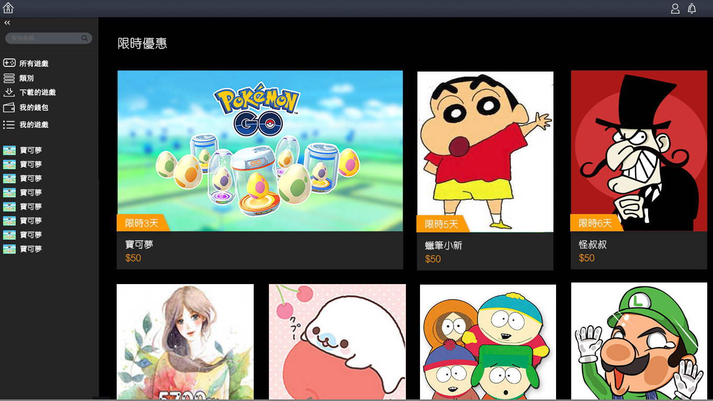
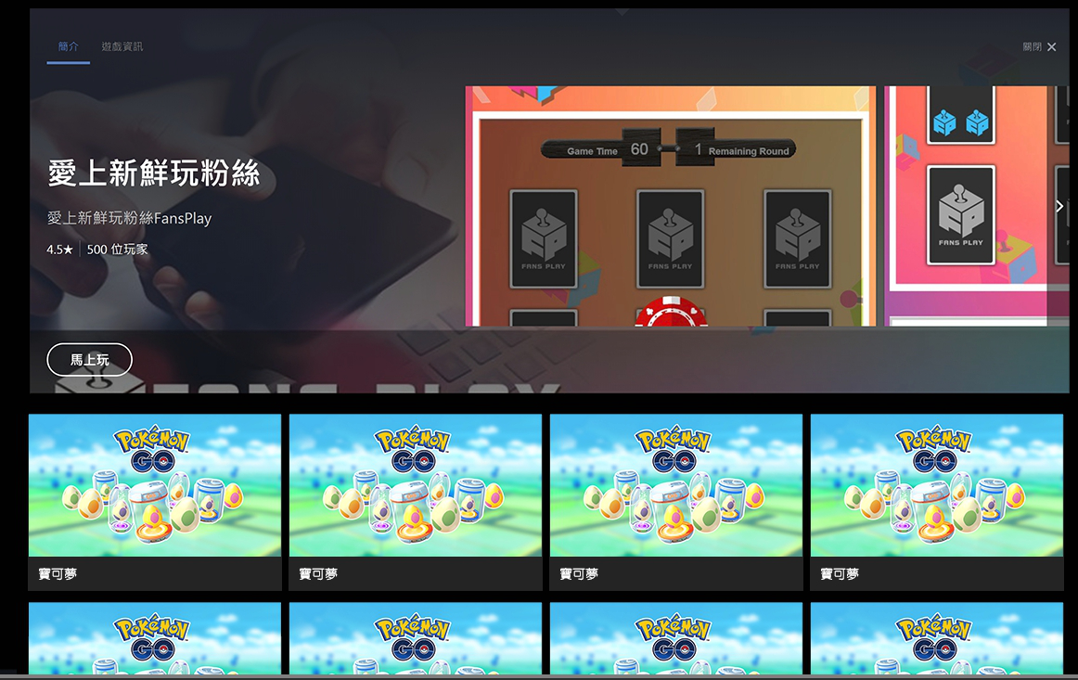
UI介面展示

Slide 31
THANK YOU FOR YOUR ATTENTION!

